Slide 1
Express.js 소개
웹 및 모바일 애플리케이션을 위한 일련의 강력한 기능을 제공하는 간결하고
유연한 Node.js 웹 애플리케이션 프레임워크

Slide 2
목차
1
2
3
Express.js
Restful API
예제
Express.js란?
Express.js 설치 과정
Express.js를 왜 써야 하는가?
Restful API란?
샘플 코드
지원되는
라이브러리 항목

Slide 3
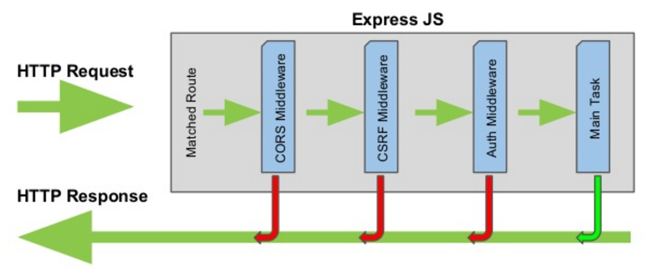
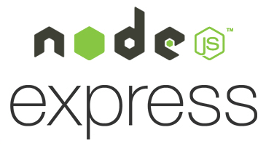
Express.js란?
Express.js
Express.js란?
Express.js
Express.js는 Node.js의 핵심 모듈
Http를 기반으로 가장 많이 사용하는
웹 프레임웍 이다. 이러한 컴포넌트
(부품)을 미들 웨어라 한다.
Express.js에서 미들웨어
함수를 사용해 응답 전에 수정하는
과정
프레임 웍 (framework)은 소프트웨어 어플리케이션이나 솔루션의 개발을 수월하게 하기 위해 소프트웨어의 구체적 기능들에 해당하는 부분의 설계와 구현을 재사용 가능하도록 협업화된 형태로 제공하는 소프트웨어 환경을 말한다. Node.js로 처음부터 만들기 보단 express.js를 사용해 만들면 더 빠른 어플리케이션 구축이 가능하다.

Slide 4
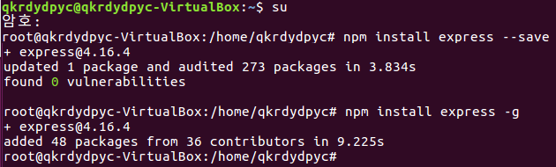
설치 과정
Express.js
설치과정
Node.js
Express.js는 노드의 모듈이기 때문에 Node.js가 설치가 된 후에 설치 해야 한다.
Express.js
root 모드로 설치
npm install express –save
npm install express -g

Slide 5
왜 써야하는가?
Express.js
왜 써야하는가?
Express.js의 개념은 Node.js 상에서 동작하는 웹 개발 프레임웍으로 개발하는데 있어 표준을 제공, 다른 여러 서비스를 통합하여 제공해 주는 환경이다. 이러한 환경을 가볍고 유연하게 구성해 주는 장점이 있으며 관련 기능으로 라우팅, 정적파일 호스팅, 보안, 세션등 여러 API를 제공하여 Node.js의 미들웨어 기능을 한다.
미들웨어는 응용 소프트웨어가 운영체제로부터 제공받는 서비스 이외에 추가적으로 이용할 수 있는 서비스를 제공하는 컴퓨터 소프트웨어이다.
응용 소프트웨어는 유연하고 확장, 축소가 편리해야 하며 이런 장점을 위해 다른 기종간 플랫폼을 다시 구축할 필요가 없어야 한다. 양 플랫폼을 연결하여 데이터를 송수신 가능하도록 매개 역할을 하는 소프트웨어 이다.

Slide 6
목차
1
2
3
Express.js
RESTful API
예제
Express.js란?
Express.js 설치 과정
Express.js를 왜 써야 하는가?
RESTful API란?
RESTful API 구조
샘플 코드
지원되는
라이브러리 항목

Slide 7
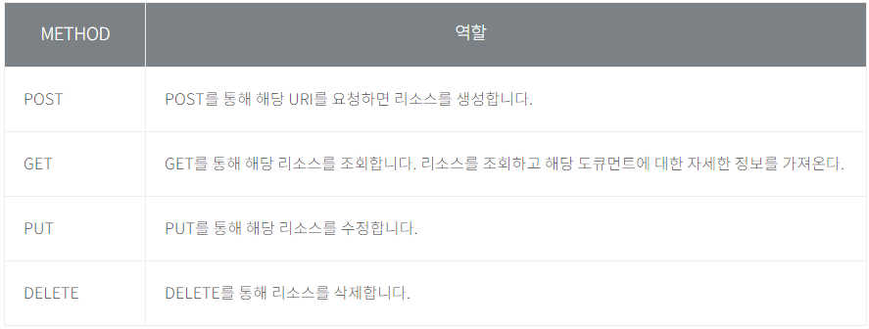

RESTful API란?
Express.js
RESTful API란?
Restful API
REST는
REpresentational
State Transfer의 약자로 웹 서비스를 개발할 때 사용되는 아키텍처의 일종이다. RESTful API는 http 의도에 맞게 활용 및 디자인한 API(앱 활용 도구)이다.
HTTP METHOD
구성
자원 (Resource) – URI 정보의 자원을 표현한다.
행위 (Verb) – HTTP METHOD에 따라 CRUD(Create, Read, Update, Delete) 를 정의 한다.
표현 (Representation) – HTTP METHOD와 URI로 표현하지 못하는 행위를 표현 한다.

Slide 8
Express.js
Resful API 구조
구조
RESTful API를 사용하기 위해서는 6가지의 조건이 있다.
Uniform Interface | URI로 지정한 리소스에 대한 조작을 통일되고 한정적인 인터페이스로 수행하는 아키텍처 스타일을 말한다.
Stateless | HTTP에서 세션정보나 쿠키 등 따로 상태정보를 저장하지 않는다. API 서버는 들어오는 요청만 처리하는 작업으로 구현이 단순 해진다.
Cacheable | HTTP 웹 프로토콜을 사용하기 때문에 웹에서 사용하는 인프라를 그대로 활용 할 수 있다.
Self-descriptiveness | REST API 메시지만 보고도 이해할 수 있는 자체 표현 구조로 되어있다.
Client – Server | Rest 서버는 클라이언트 에게 API만 제공한다. 클라이언트와는 독립적으로 서비스만 제공하면 되므로 역할 분담이 명확하다
Layered System | Rest 서버는 다중 계층으로 구성 될 수 있다. 암호화 등 구조상의 유연성을 둘 수 있다.

Slide 9
목차
1
2
3
Express.js
Restful API
예제
Express.js란?
Express.js 설치 과정
Express.js를 왜 써야 하는가?
Restful API란?
Restful API 구조
샘플 코드
Espress.js
RESTful API

Slide 10
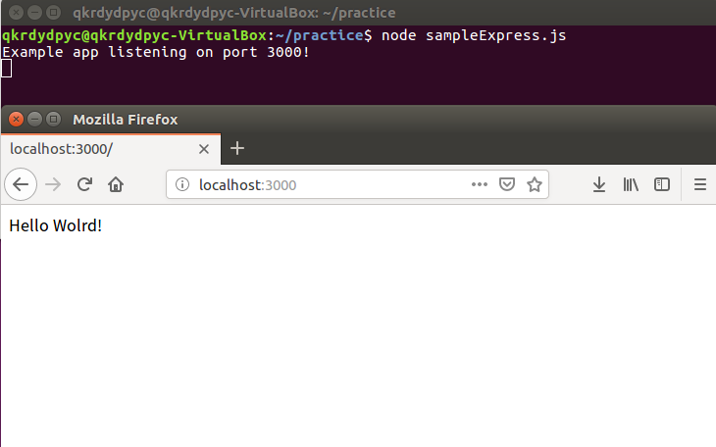
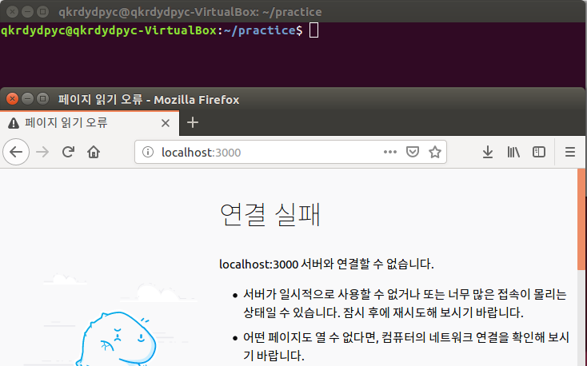
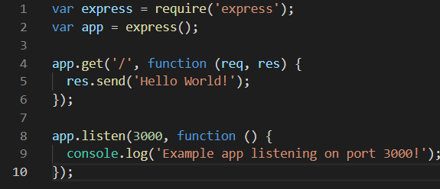
샘플 코드
Express.js
샘플 코드
Espress.js 예제 코드
샘플 코드

Slide 11
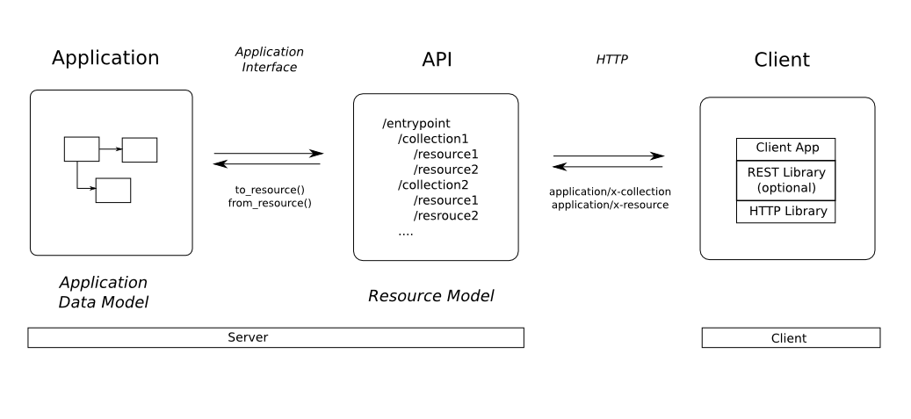
샘플 코드
Express.js
샘플 코드
RESTful API 예시

Slide 12
Q&A

